Slide 1
Vysoušení dokumentů ve víceúčelové vakuové komoře a vakuových baličkách

Slide 2
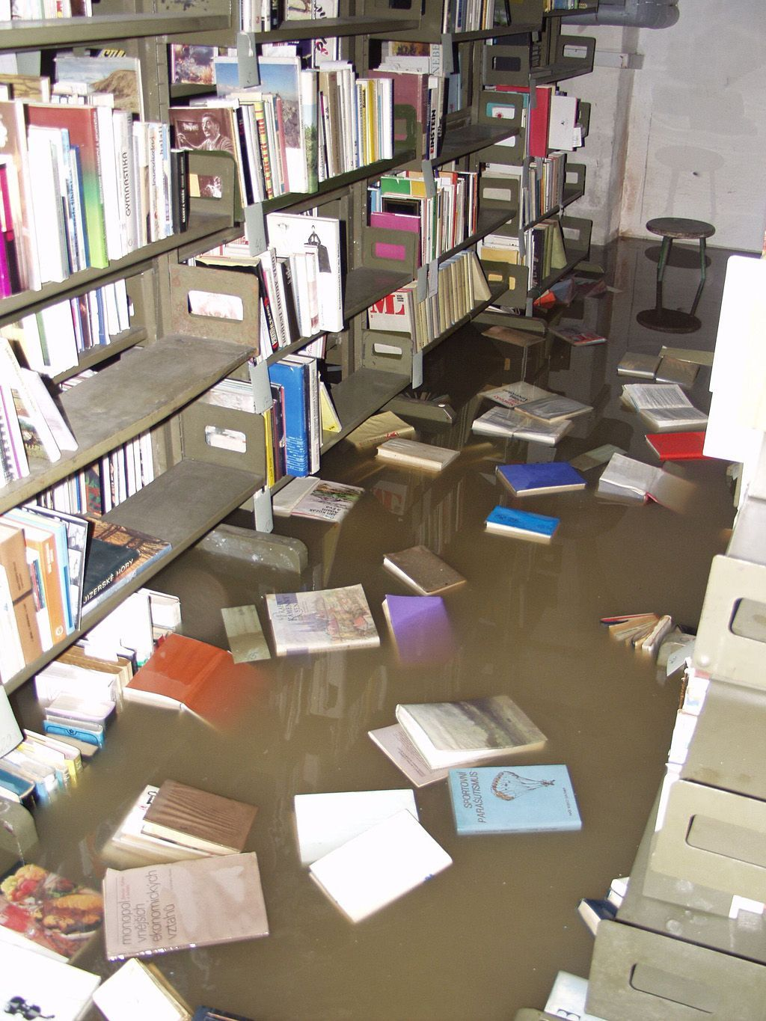
Povodně 2002
Zasaženo více jak 40 knihoven
Zamraženo přes 140 000 svazků v mrazírnách
Poptávka po bezpečné metodě sušení
Lyofilizace pro zamražené svazky
Vakuové sušení a řízená atmosféra pro mokré dokumenty

Slide 3
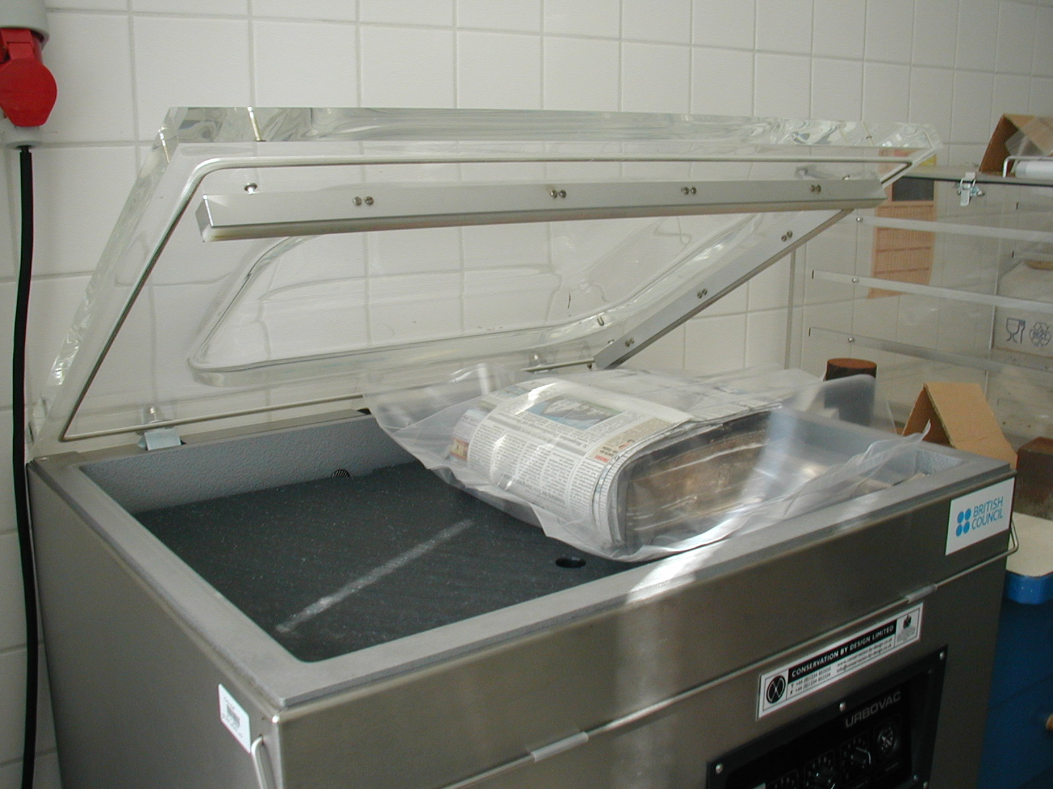
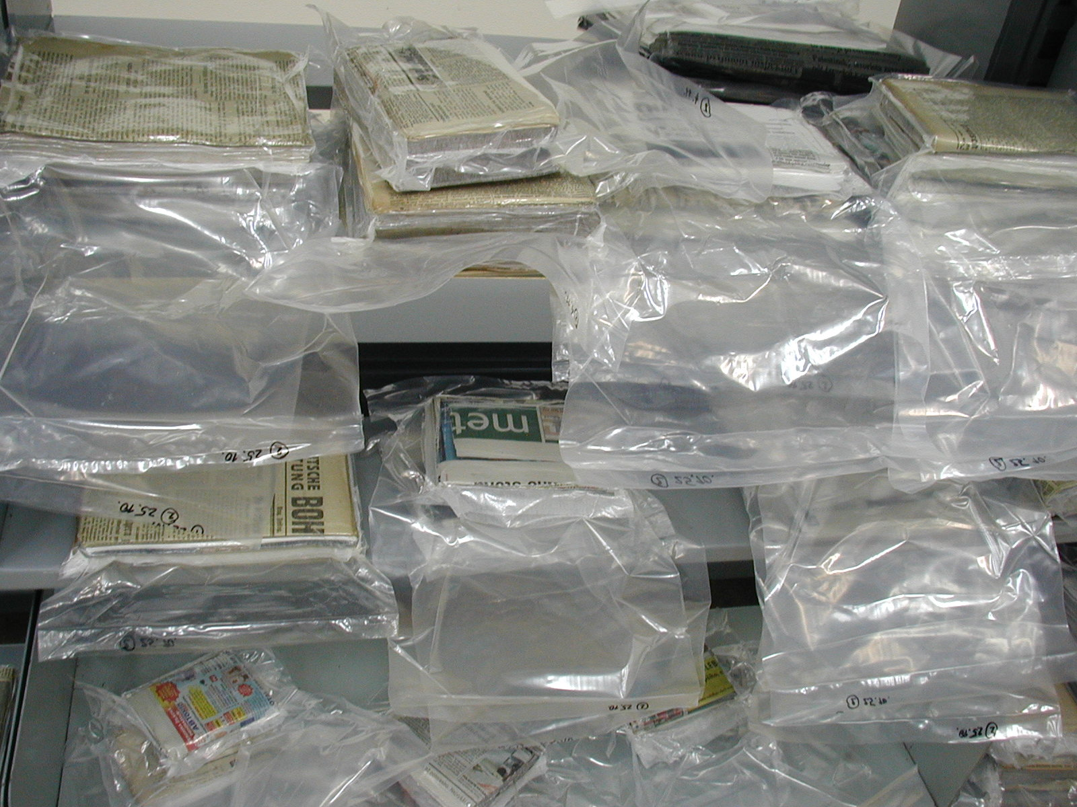
Vakuové baličky
Dar British Council

Slide 4
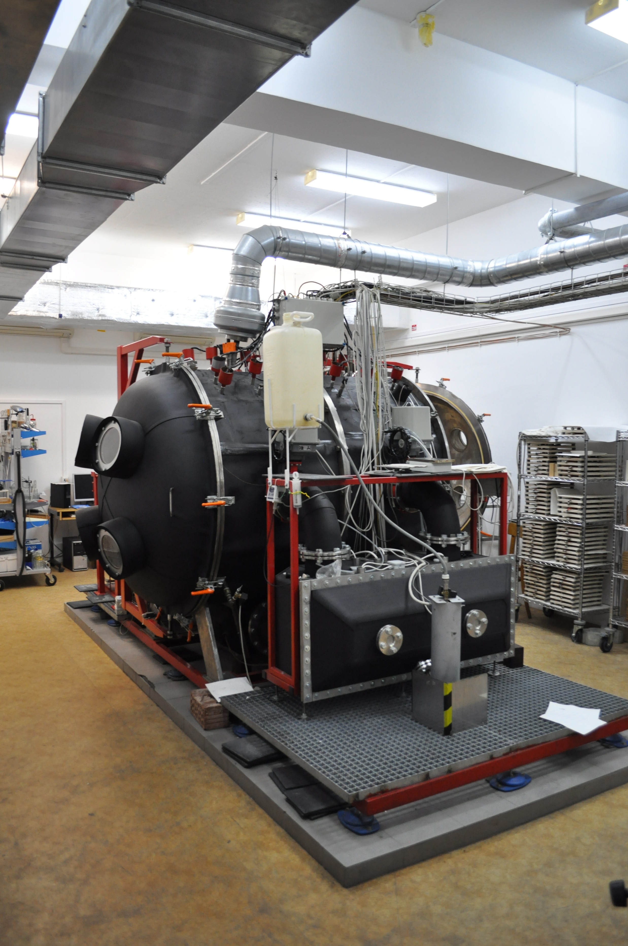
Vakuová komora
Poptávka po vyšší kapacitě
Pomoc Mellonovy nadace
Vakuové vymrazování (lyofilizace)
Vakuové sušení
Sušení v řízené atmosféře
Pro dezinfekci, dezinsekci či kondicionování.

Slide 5
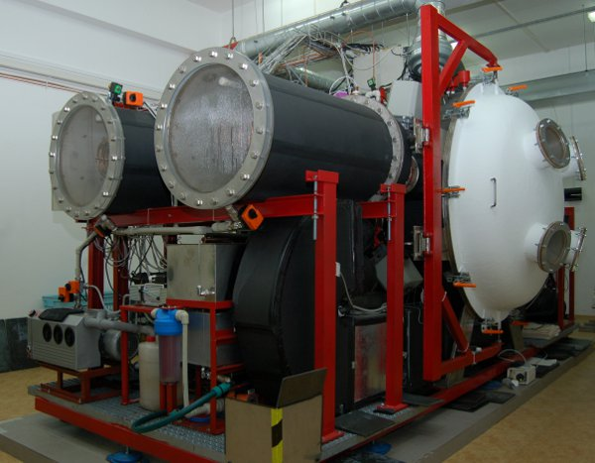
Konstrukce
vlastní komora a nosná konstrukce
systém pro fixaci dokumentů a dodávku tepla
vývěva
vymrazovací systém
klimatizační systém
systém pro dodávku dusíku
systém pro sběr odpadní vody
dezinfekční systému
řídícího systému

Slide 6
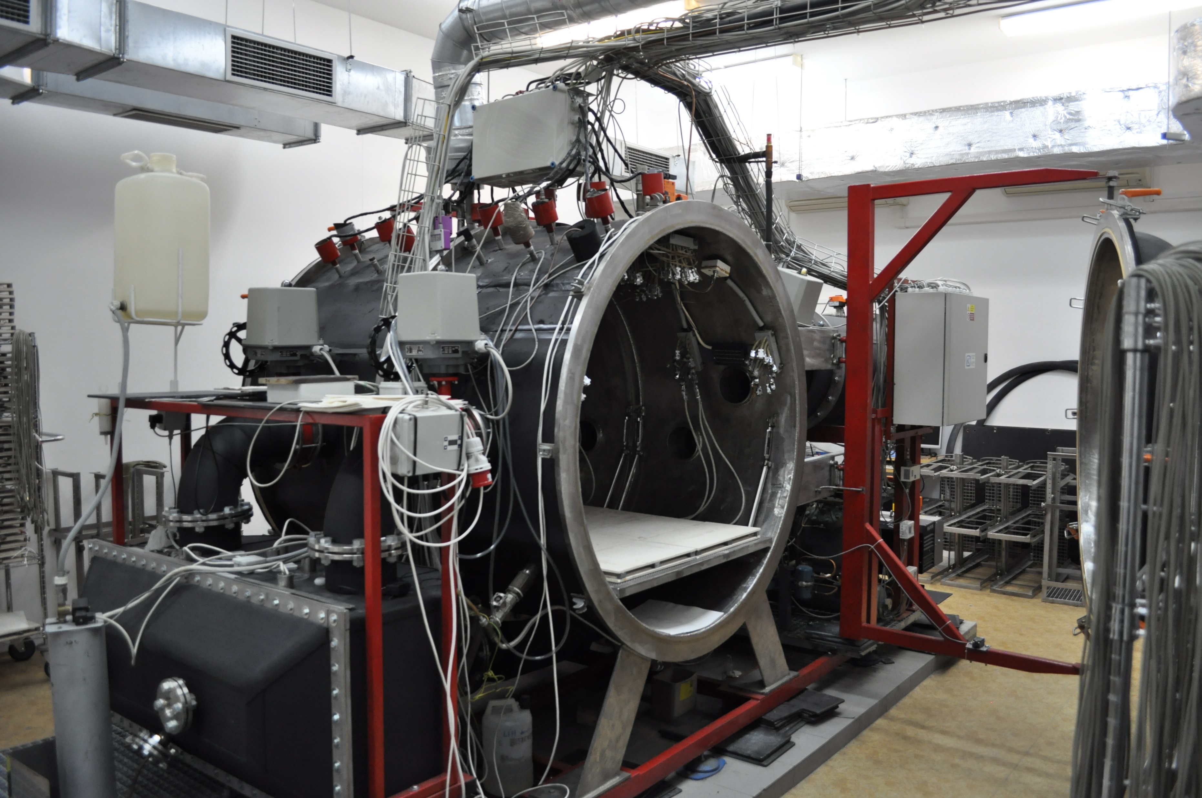
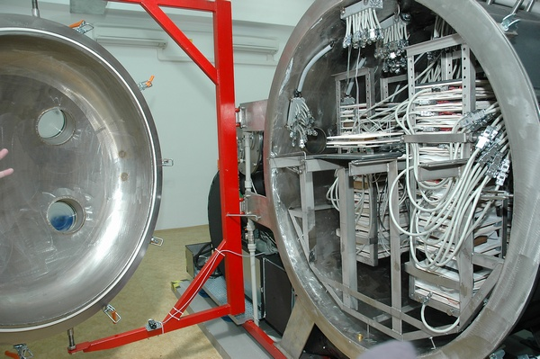
Konstrukce

Slide 7
Konstrukce – fixace knihy
Keramická deska s distančními vložkami
Kniha je obložena savým papírem a netkanou textilií
Vložena mezi topné panely, dříve neglazované dlaždice, vybavené tepelným senzorem a konektorem
Sendvič je vložen do ocelového držáku
Celý sloupec je zatížen ocelovým plechem
Filtrační papír
Netkaná textilie
Knižní blok

Slide 8
Řízení procesu sušení
Řídící software s dálkovým přístupem
Senzory teploty, vlhkosti a tlaku v komoře
Senzory teploty a vlhkosti v knihách
Manuální nastavení i automatické
Individuální kontrola rychleji a pomaleji schnoucích dokumentů

Slide 9
Řízení procesu sušení

Slide 10
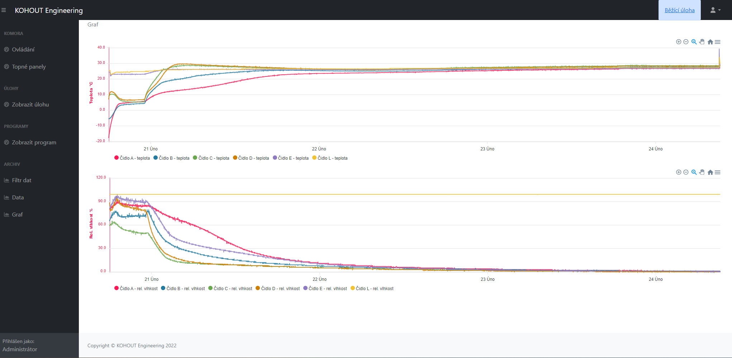
Řízení procesu sušení

Slide 11
Omezení vakuového sušení
Fotografické a zvukové materiály
Křídový papír
Neseparované zmrzlé bloky
Vakuové baličky mohou způsobit zploštění plastických prvků

Slide 12
Nabídka služeb
1 den sušení v komoře s kapacitou 2 m³ za 2 137,- s DPH
- 1 cyklus cca 14 dní při plné kapacitě
Sušení 1 knihy do A5 ve stolní vakuové baličce cca 900,- Kč s DPH
Sušení 1 knihy do A3 ve velké vakuové baličce cca 937,- Kč s DPH
- Prokládání cca 4x předsušeným filtračním papírem

Slide 13
Kontakty
Mgr. Jitka Neoralová
Vedoucí OVVL, jitka.neoralova@nkp.cz, 221 663 582
Ing. Andrei Kazanskii
Konzervátor, andrei.kazanskii@nkp.cz, 221 663 384

Slide 14
Děkuji za pozornost
Jitka Neoralová, Oddělení vývoje a výzkumných laboratoří, 8. 10. 2023

